Slide 1
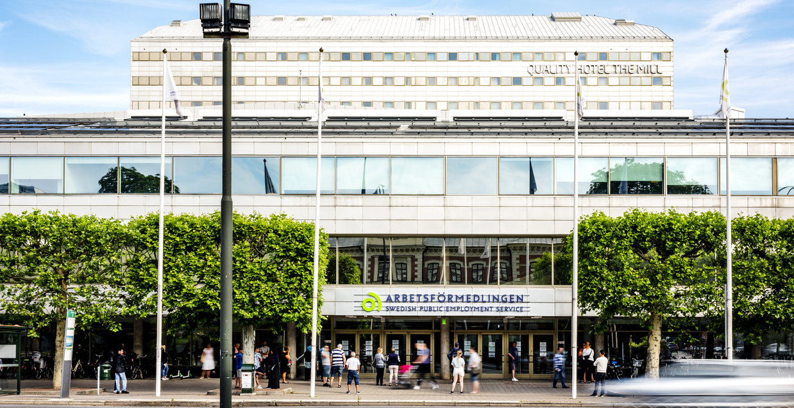
Arbetsmarknadsutsikterna hösten 2021
Utvecklingen på arbetsmarknaden i Skåne län 2021-2023

Slide 2





Stark återhämtning på arbetsmarknaden
Stor ökning av antalet jobb på Platsbanken
Fortsatt låga varseltal
Rekordstora anställningsplaner
Ökad brist
på arbetskraft
med efterfrågade kompetenser

Slide 3
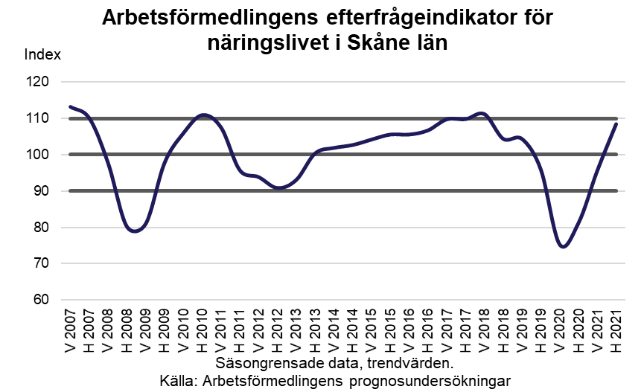
Stärkta förväntningar i hela landet
Särskilt positiv trend i handel, transport, information och kommunikation samt hotell- och restaurangbranschen
KI:s konjunkturbarometer fortsatt stark
Notes:
Värden över 100 i efterfrågeindikatorn visar ett starkare förväntningsläge än normalt och värden över 110 ett mycket starkare förväntningsläge än normalt.
På motsvarande sätt visar värden under 100 på ett svagare förväntningsläge än normalt och värden under 90 på ett mycket svagare förväntningsläge än normalt.

Slide 4
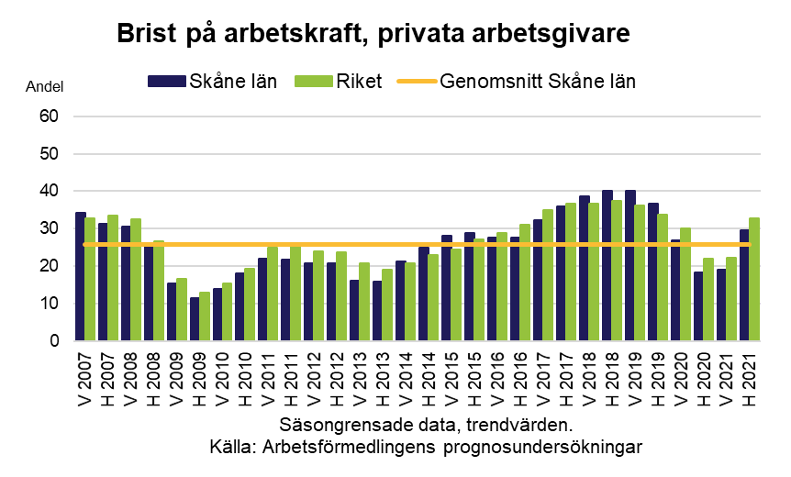
Notes:
Fler arbetslösa saknar efterfrågade kompetenser
Långtidsarbetslösheten kan bita sig fast på en högre nivå

Slide 5
Heta yrken de närmsta fem åren
Yrken på högskolenivå med störst chans till jobb i år och på fem års sikt
Barnmorskor
Civilingenjörsyrken
Förskollärare
Grundutbildade sjuksköterskor
Läkare
Tandläkare
Läraryrken
Mjukvaru- och systemutvecklare
Specialistsjuksköterskor
Systemanalytiker och IT-arkitekter
Yrken inom övriga utbildningsnivåer med störst chans till jobb i år och på fem års sikt
Elektrikeryrken
Lastbilsförare och bussförare
Lokförare
Svetsare
Träarbetare och snickare
Byggnads- och ventilationsplåtslagare
Hovmästare och servitörer
Kockar och kallskänkor
Undersköterskor
Personliga assistenter
Medicinska sekreterare och vårdadministratörer

Slide 6
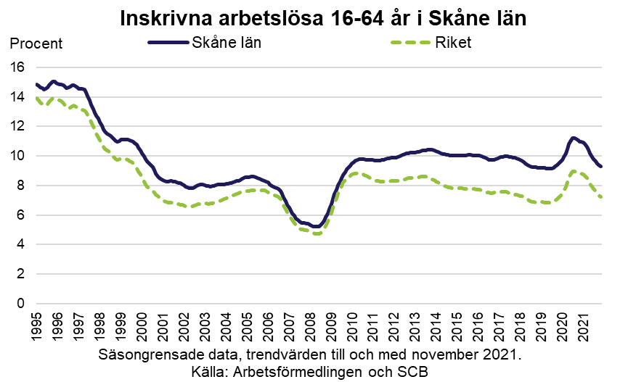

Slide 7
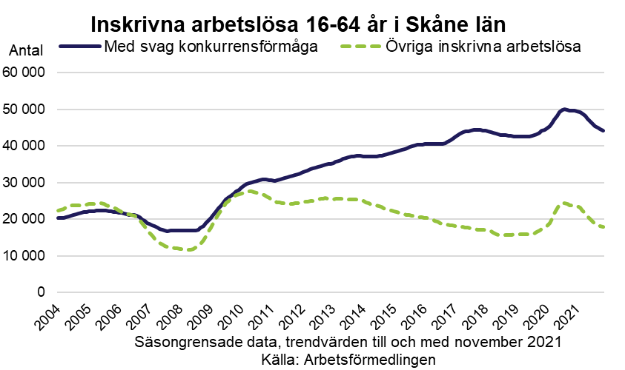

Slide 8
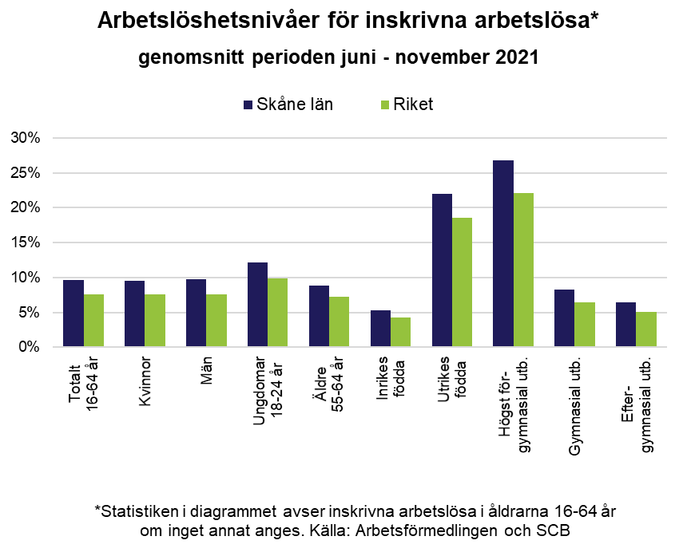

Slide 9
Ökade obalanser försvårar matchningsläget på arbetsmarknaden
Brist på arbetskraft trots hög arbetslöshet
  Bristen på efterfrågade kompetenser ökar bland både privata och offentliga arbetsgivare
  Fler arbetslösa saknar efterfrågade kompetenser
Stor efterfrågan på utbildad arbetskraft även på längre sikt
  Bristyrken behöver göras mer attraktiva
Gymnasial utbildning en vattendelare på svensk arbetsmarknad

Slide 10
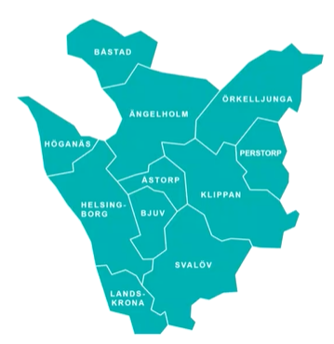
Lokala arbetsmarknadsutsikter
Följer till största delen utsikterna som presenteras för nationell nivå – men stor andel logistik, handel, bygg och tillverkning
”Mismatch” mellan efterfrågad kompetens och utbud av kompetens
Brister/behov inom bygg- och hantverksyrken, IT-tech, restaurang/besöksnäringen, industri/teknik/underhåll m.fl.….
Satsningar på utbildning inom t ex lager, handel, naturbruk, livsmedel, teknik
Nyetableringar/inflyttning av företag inom t ex handel, industriproduktion, lager och logistik

Slide 11

Framtidens yrken?
Influencers
Oldfluencer
Livsförlängarcoach
Fjärr-läkare
Mental PT
3D-printare
Distansmaskinist
Digital detektiv
Paradigmbrytare
Drönar-pilot
Vertikalodlare
Robotpersonlighetsutvecklare
Masttekniker
Reliningtekniker
Solcellsmontör

Slide 12
